Slide 1

LeeMall
.NET体系结构与设计开发
1751188 李佳诺
2020.06.27

Slide 2
1
项目内容
目录
2
项目架构
3
经验与教训
4
展望
5
演示

Slide 3
1
项目内容

Slide 4

项目概览
线上唱片售卖网站
基于.NET Framework 的后端 Web API
01
02
基于Vue.js的前端可视化界面
基于Docker搭建的MySQL远程数据库
03
04
一共8个程序集，其中1个共享程序集

Slide 5
主要功能
1. 注册/登录
2. 浏览唱片
3. 唱片搜索
4. 添加购物车
5. 商品结算
6. 商品接收
7. 查看唱片详情
8. 历史交易记录
9. 个人信息修改

Slide 6
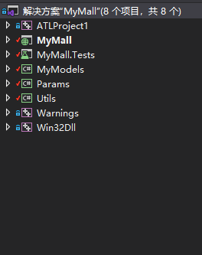
要求完成情况
共享程序集：Utils
C++/CLI：Warnings
COM组件：ATLProject1
C++Win32 DLL：Win32Dll

Slide 7
2
系统架构

Slide 8
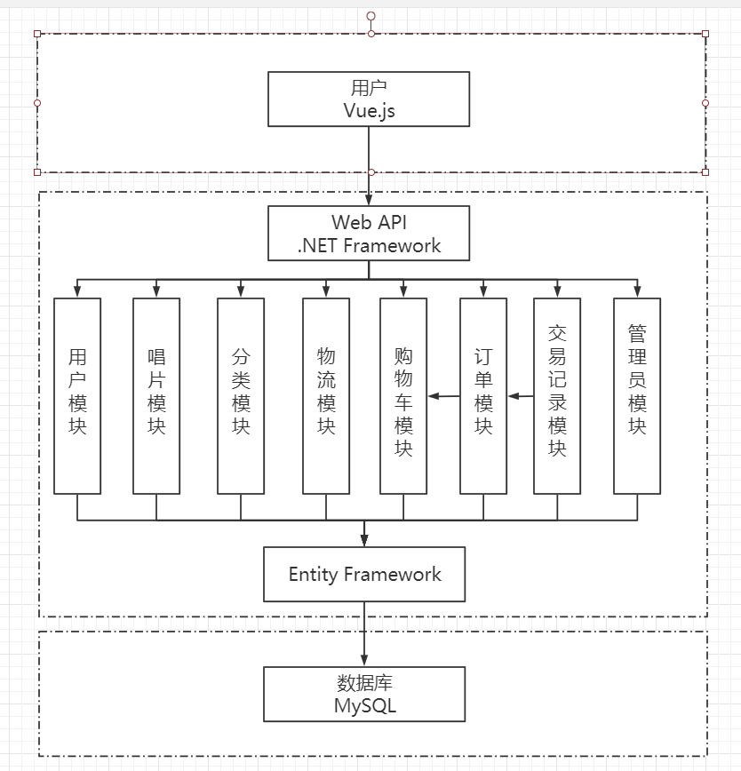
系统架构

Slide 9
3
经验与教训

Slide 10
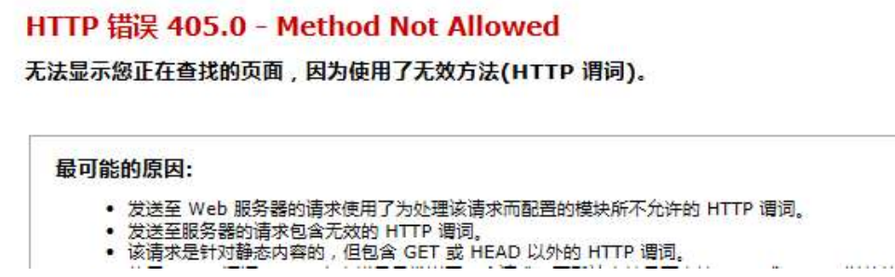
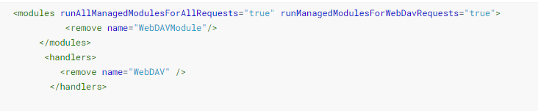
遇到的问题
Entity Framework使用
C++/CLI程序集无法引用
Code First下，所安装的包与框架版本不匹配，无法运行，外键约束无法更新，数据库表结构与对象不统一等问题
C++/CLI程序集本身可以正确地编译运行，但是无法正确引用
COM组件注册
PUT DELETE 请求失败
无法注册引用
Win32程序集无法引用
Win32程序集本身可以正确地编译运行，但是无法正确引用
部署问题
IIS发布网站进行访问时提示权限不足

Slide 11
4
未来展望

Slide 12
未来展望
个性化推荐？
商务智能分析？
在线播放？

Slide 13
5
Demo

Slide 14
感谢您的聆听

